Slide 1
39-3
These materials are by the Kongki Ka Project and are made available to you under the terms of the Creative Commons Attribution ShareAlike license 4.0.
You have permission to share and redistribute these materials in any format and to make reasonable revisions and adaptations of this translation, provided that:
• You include the above licence and source information.
• If you redistribute these materials or create derivatives, you must distribute your contributions under the same license as the original.
The Holy Bible, Berean Standard Bible, BSB is produced in cooperation with Bible Hub, Discovery Bible, OpenBible.com, and the Berean Bible Translation Committee. This text of God's Word has been dedicated to the public domain.
Tibetan text is from the Central Tibetan Bible translation by Central Asia Publishing. Used by permission.
Notes:
Checked Kham
39 The Transfiguration
1. The Transfiguration - Matt 17:1-13; Mark 9:2-13; Luke 9:28-36 (Left Top)
2. The Boy with an evil spirit - Matt 17:14-23; Mark 9:14-32; Luke 9:37-45 (Right
Top)
3. Jesus and Peter pay tax - Matt 17:24-27 (Right Center)
4. Who is the greatest? - Matt 18:1-4; Mark 9:33-40; Luke 9:46-50 (Right Bottom)
5. Towards Jerusalem - Luke 9:51-62 (Left Bottom)
6. 72 sent out - Luke 10:1-24 (Left Center)

Slide 2
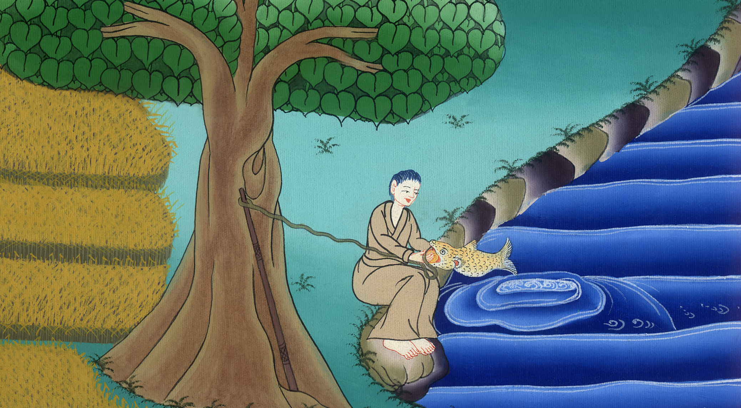
མད་ཐཱ། 17, མར་ཀུ 9
མཆོད་ཁང་གི་ཁྲལ།

Slide 3
Jesus and Peter pay tax - Matt 17:24-27
Who is the greatest? - Mark 9:33-40
མད་ཐཱ། 17, མར་ཀུ 9
མཆོད་ཁང་གི་ཁྲལ།

Slide 4
མད་ཐཱ། 17, མར་ཀུ 9
མཆོད་ཁང་གི་ཁྲལ།
This work is licensed under a Creative Commons Attribution-ShareAlike 4.0 International License

Slide 5
Matt17:24After they had arrived in Capernaum, the collectors of the two-drachma tax came to Peter and asked, “Does your Teacher pay the two drachmas?”
མད་ཐཱ། 17:24ཁོང་རྣམས་ཀ་ཕར་ན་ཧུམ་དུ་སླེབས་དུས་མཆོད་ཁང་གི་ཁྲལ་སྡུད་མཁན་རྣམས་པེ་ཏྲོའི་རྩར་ཡོང་ནས་ཁོང་ལ་“ཁྱེད་ཚོའི་སློབ་དཔོན་གྱིས་མཆོད་ཁང་གི་ཁྲལ་མི་འཇལ་ལམ་”ཞེས་དྲིས་པ་ལ།

Slide 6
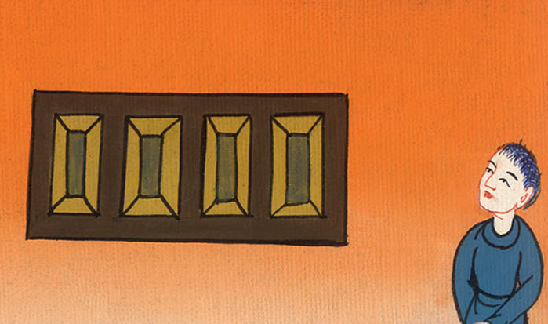
མད་ཐཱ། 17:24

Slide 7
25“Yes,” he answered.
When Peter entered the house, Jesus preempted him. “What do you think, Simon?” He asked. “From whom do the kings of the earth collect customs and taxes: from their own sons, or from others?”
25པེ་ཏྲོས་“འཇལ་ལོ་”ཞེས་ཟེར་བ་དང༌། ཁང་པའི་ནང་ལ་ཡོང་བའི་ཚེ་ཡེ་ཤུས་ཁོ་ལ་སྔོན་དུ་གསུངས་ཏེ་“སི་མོན། ཅི་ལྟར་སེམས། འཇིག་རྟེན་གྱི་རྒྱལ་པོ་རྣམས་ཀྱིས་སུ་ནས་ཁྲལ་སྡུད་དམ། རང་གི་བུའམ། གཞན་རྣམས་ནས་སྡུད་དམ་”ཞེས་གསུངས།

Slide 8
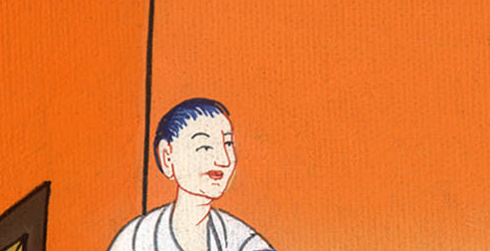
མད་ཐཱ། 17:25

Slide 9
26“From others,” Peter answered.
“Then the sons are exempt,” Jesus declared.
26པེ་ཏྲོས་“གཞན་རྣམས་ནས་སྡུད་”ཅེས་ཞུས། ཡེ་ཤུས་ཁོ་ལ་“འོ་ན་བུ་རྣམས་ཀྱིས་འཇལ་མི་དགོས།

Slide 10
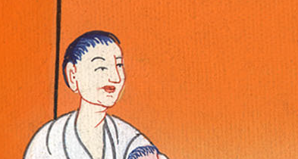
མད་ཐཱ། 17:26

Slide 11
27“But so that we may not offend them, go to the sea, cast a hook, and take the first fish you catch. When you open its mouth, you will find a four-drachma coin. Take it and give it to them for My tax and yours.”
27ང་ཚོས་ཁོ་ཚོར་ཕོག་ཐུག་མ་གཏོང་བའི་ཕྱིར་མཚོ་ལ་སོང་ནས་ལྕགས་ཀྱུ་ཆུའི་ནང་དུ་འཕེན་པ་དང༌། སྔོན་ལ་ཐོན་པའི་ཉ་དེ་བཟུང་ནས་དེའི་ཁ་ཕྱེ་ཏེ་ཊམ་ཀ་གཅིག་རྙེད་ཡོང༌། དེ་འཁྱེར་ནས་ངེད་གཉིས་ཀྱི་ཕྱིར་ཁོ་ཚོར་སྤྲོད་ཅིག་”ཅེས་གསུངས་སོ། །

Slide 12
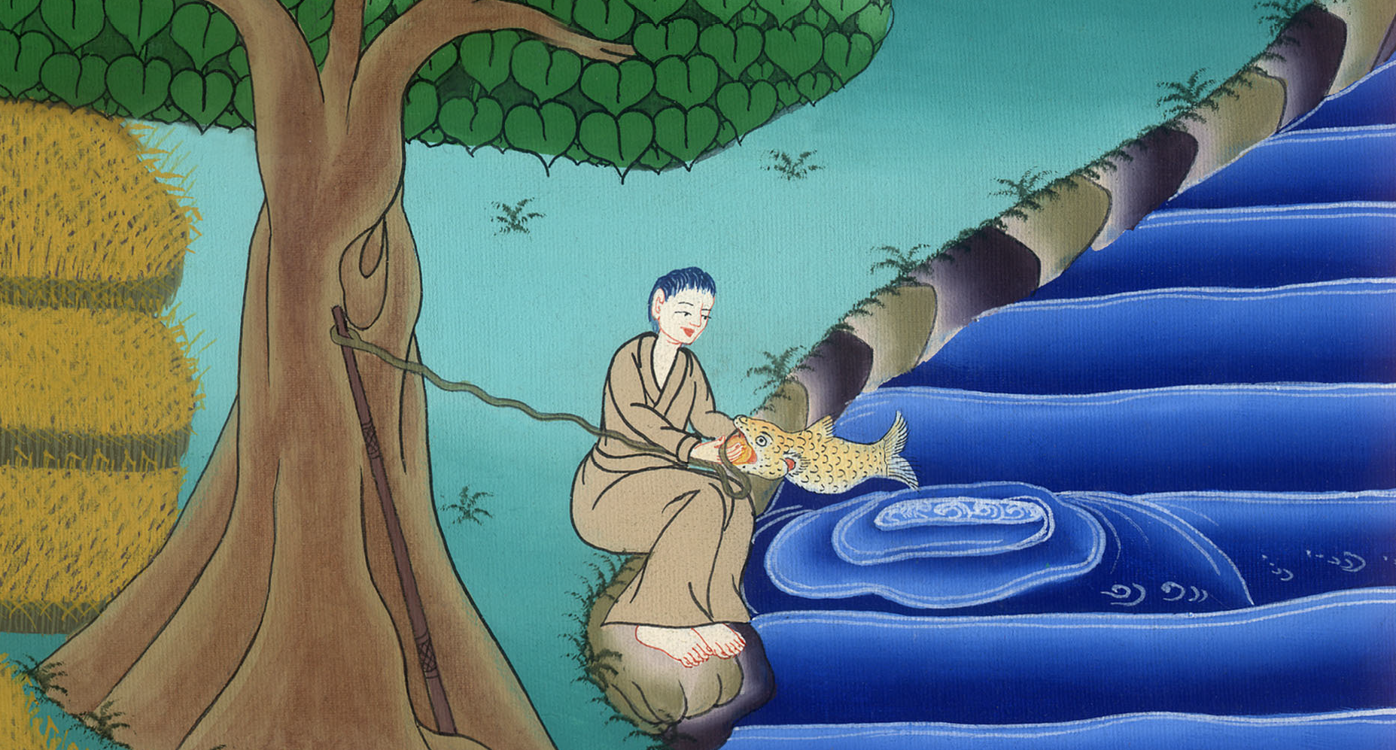
མད་ཐཱ། 17:27

Slide 13
Mark 933Then they came to Capernaum. While Jesus was in the house, He asked them, “What were you discussing on the way?”
33དེ་ནས་ཁོང་རྣམས་གྲོང་ཁྱེར་ཀ་ཕར་ན་ཧུམ་དུ་སླེབས་ནས། ཡེ་ཤུས་ཁང་པའི་ནང་དུ་བཞུགས་པའི་ཚེ་ཉེ་གནས་ཚོར་“ཁྱེད་ཚོས་ལམ་ཁར་ཅི་ཞིག་གླེང་བ་ཡིན་”ཞེས་དྲིས་པས།

Slide 14
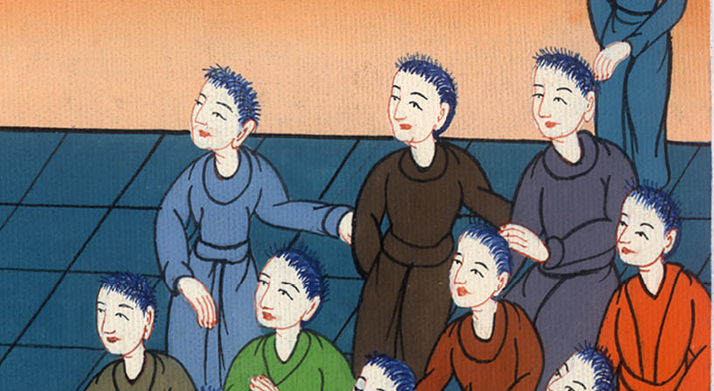
མར་ཀུ 9:33

Slide 15
34But they were silent, for on the way they had been arguing about which of them was the greatest.
34ཁོ་ཚོས་ལམ་ལ་ཕན་ཚུན་གཅིག་གིས་གཅིག་ལ་ཁོ་ཚོ་ནང་ནས་སུ་མཆོག་ཏུ་ཡིན་པའི་གཏམ་གླེང་བས་ཁོ་ཚོ་ཁ་རོག་བསྡད།

Slide 16
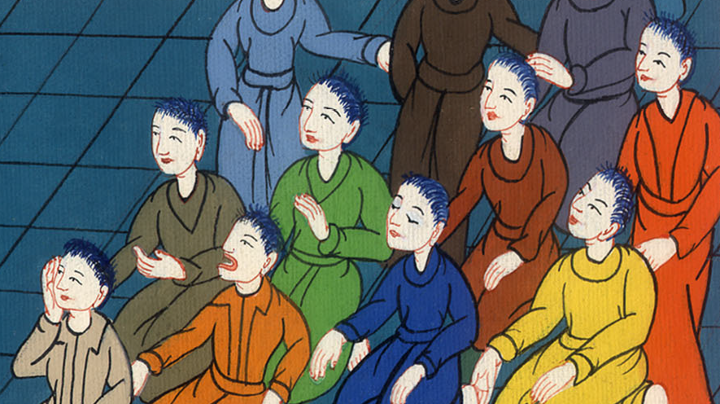
མར་ཀུ 9:34

Slide 17
35Sitting down, Jesus called the Twelve and said, “If anyone wants to be first, he must be the last of all and the servant of all.”
35ཁོང་བཞུགས་ནས་ཉེ་གནས་བཅུ་གཉིས་པོ་བོས་ཏེ་“མི་སུ་ཡང་མཆོག་ཏུ་འགྱུར་འདོད་ན། ཐམས་ཅད་ཀྱི་ནང་ནས་རྟིང་མར་གྱུར་ལ་ཀུན་གྱི་གཡོག་པོ་བྱེད་དགོས་སོ་”ཞེས་གསུངས།

Slide 18
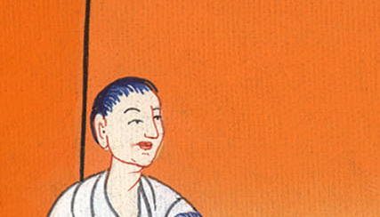
མར་ཀུ 9:35

Slide 19
36Then He had a little child stand among them. Taking the child in His arms, He said to them,
36དེ་ནས་ཡེ་ཤུས་ཕྲུ་གུ་ཆུང་ངུ་ཞིག་ཁྲིད་ཡོང་སྟེ་ཁོང་ཚོའི་དཀྱིལ་དུ་བཞག་པ་དང༌། ཡང་ཕྲུ་གུ་དེ་ཁོང་གི་སྐུ་པང་དུ་བསྣམས་ནས་

Slide 20
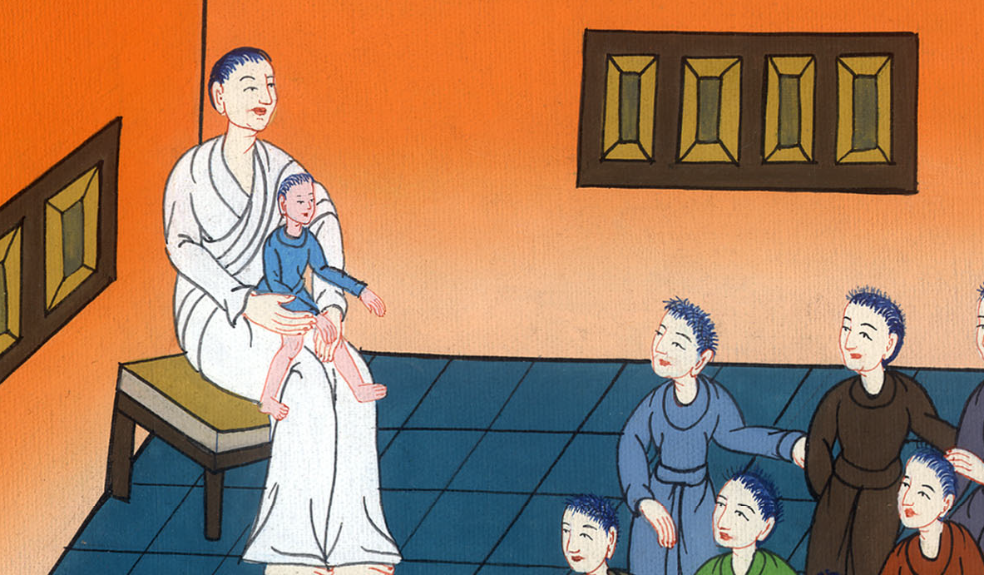
མར་ཀུ 9:36

Slide 21
37“Whoever welcomes one of these little children in My name welcomes Me, and whoever welcomes Me welcomes not only Me, but the One who sent Me.”
37“སུས་ཀྱང་ཕྲུ་གུ་ཆུང་ངུ་འདི་འདྲ་བ་རྣམས་ཀྱི་ནང་ནས་གཅིག་ངའི་མིང་གི་ཐོག་ནས་གདན་འདྲེན་པ་དེས་ང་རང་འདྲེན། སུས་ཀྱང་ང་འདྲེན་པ་དེས་ང་རང་གདན་མི་འདྲེན་གྱིས། ང་གཏོང་མཁན་དེ་སྤྱན་འདྲེན་ནོ་”ཞེས་གསུངས།

Slide 22
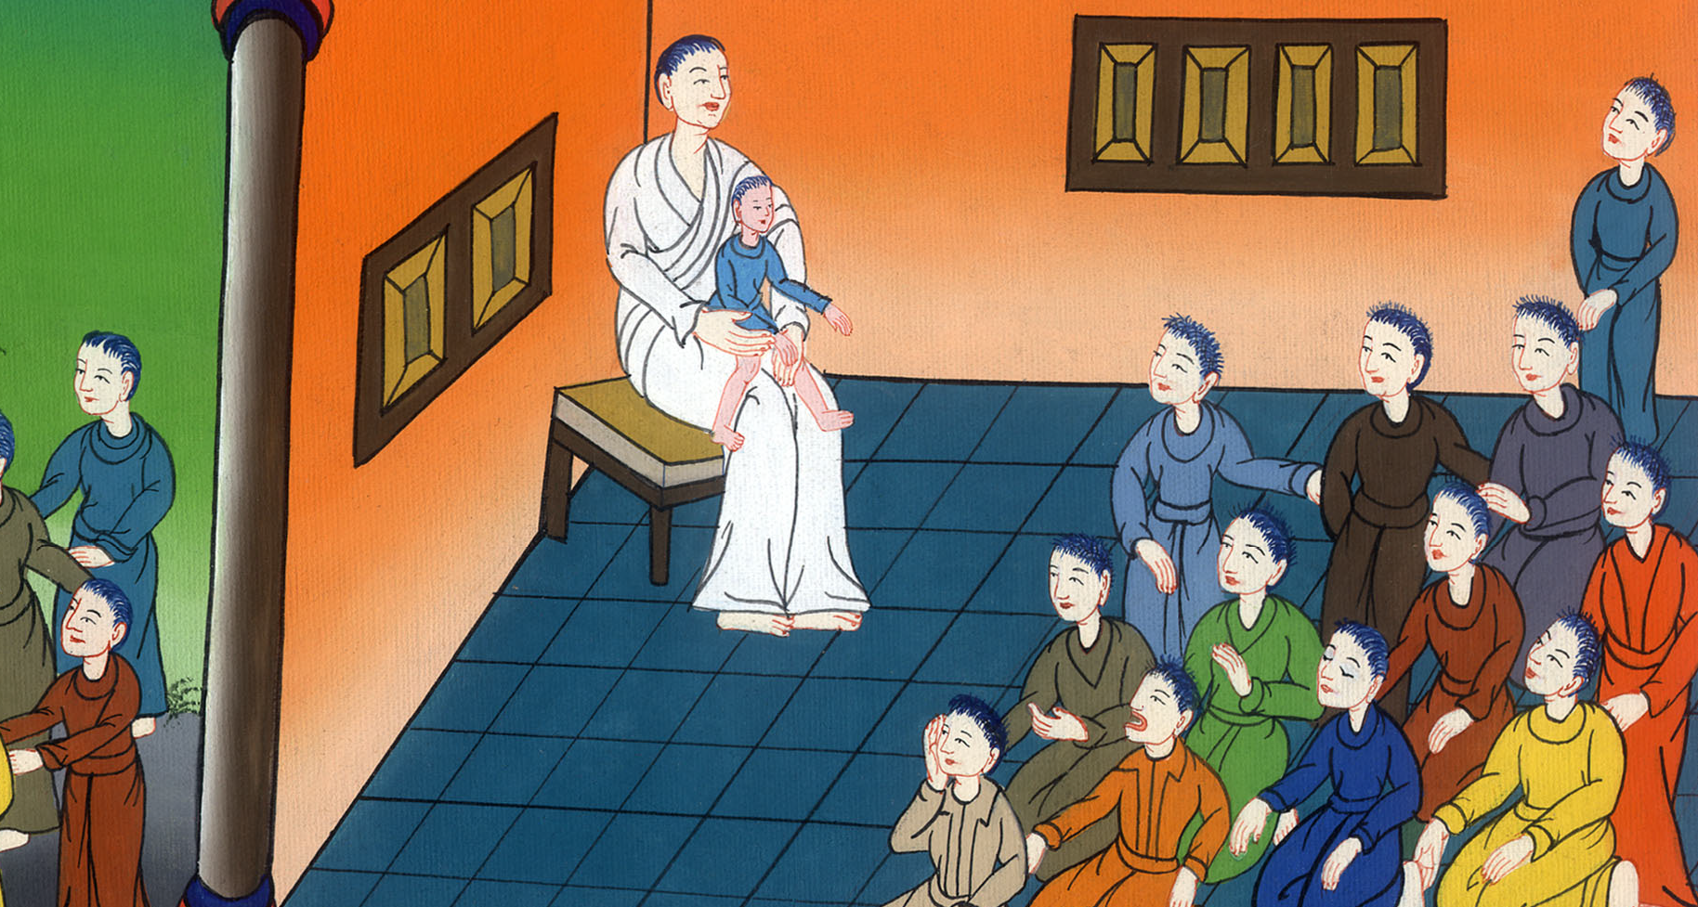
མར་ཀུ 9:37

